Slide 1
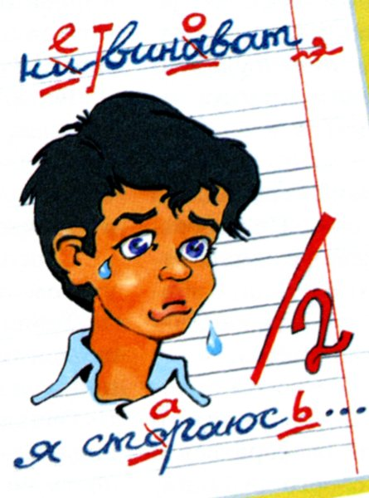
ШКОЛЬНЫЕ ТРУДНОСТИ

Slide 2
ШКОЛЬНЫЕ ТРУДНОСТИ
Социальные и
эмоциональные
Педагогическая запущенность
ребенка.
Конфликт между педагогом
и родителями.
Конфликты ребенка
с одноклассниками.
Личный конфликт или
просто непонимание
между учителем и учеником
Биологические
Часть детей приходит в первый класс, не достигнув уровня школьной зрелости.
Соматически ослабленные дети.
Леворукостъ ребенка.
Неврологический диагноз
(ЗПР, ИН, СДВ, СДВГ, ММД, заикание)
Специфические расстройства развития школьных навыков
Дислексия
Дисграфия
СДВ и СДВГ, медлительность
Акалькулия

Slide 3
Дислексия
это специфическое нарушение способности к чтению,
когда при чтении ребенок допускает однотипные ошибки.
Дети путают схожие по написанию буквы
Побуквенное чтение, замена, переставление и пропуски букв и слогов.
Механическое чтение -не может понять частично или полностью смысла прочитанного
Проблема согласования существительных и прилагательных, существительных и глаголов
Не может запомнить связь между обозначением буквы и звуком, который она "дает" при чтении.

Slide 4
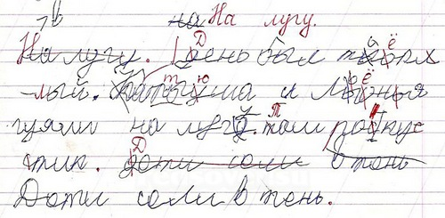
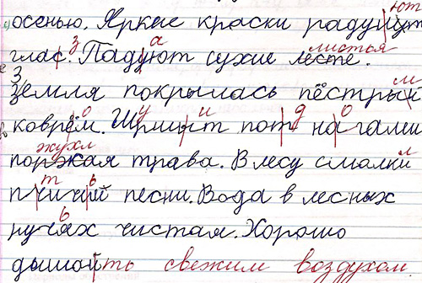
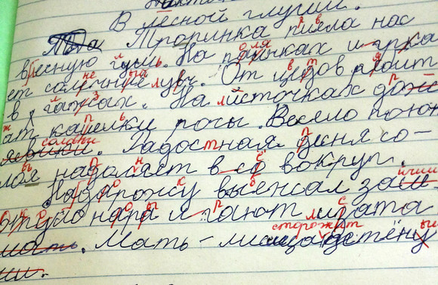
Дисграфия
это специфическое нарушение письма

Slide 5
Дисграфия
это специфическое нарушение письма
Ребенок неправильно произносит звуки, а значит, проговаривая их про себя, неправильно записывает.
Ребенок правильно произносит звуки, но путает их со схожими по звучанию
Затрудняется в написании и различии букв: добавляет лишние элементы
На письме может пропускать или повторять целые слова, перестанавливать слоги и буквы местами, писать слитно разные слова
Что ребенок не может правильно склонять слова по родам и падежам, не может согласовать прилагательное и существительное.

Slide 6
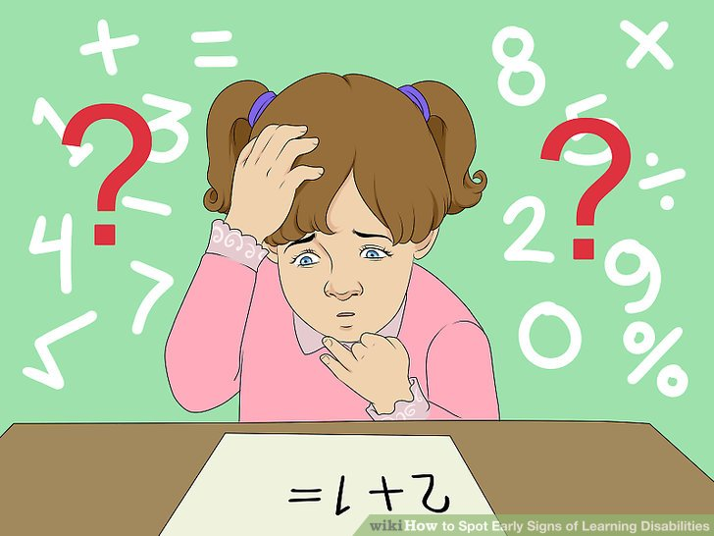
ДИСКАЛЬКУЛИЯ
неспособность к изучению арифметики
сложности с различением и написанием цифр;
неумение определять время и ориентироваться в часах, минутах, секундах;
нарушения координации тонких движений;
неспособность определить пройденное расстояние, измерить длину отрезка;
сложность восприятия понятий «меньше», «больше»;
невозможность решения задач без иллюстративного сопровождения;
сложности при решении логических задач, выполнении действий с абстрактными категориями;
неспособность визуального определения количества предметов, составления их в группы без пересчёта их по одному.

Slide 8
Синдром дефицита внимания (СДВ)
и гиперактивности у ребенка (СДВГ)
неврологическое заболевание
нарушения поведения и проблем в учебе у детей школьников.
Ребенок с СДВГ непоседливый, импульсивный, трудно концентрирует внимание на чем либо.
Проявляет «бестолковую» активность, не может усидеть на занятиях в школе не станет заниматься тем, что ему не интересно.
Он перебивает старших, играет на уроках, занимается своими делами, может залезть под парту.
При этом ребенок правильно воспринимает окружающее.
Он слышит и понимает все указания старших, однако не может выполнять их инструкции из-за импульсивности.
Несмотря на то, что ребенок понял задание, он не может довести начатое до конца, не в состоянии планировать и предвидеть последствия своих поступков.

Slide 9
ДИСЛЕКСИЯ

